Slide 1
第4章 软件项目进度计划
Notes:
Give this talk
[pə'troʊliəm]

Slide 2
内容提要
4.1 概述
4.2 软件项目进度计划方法
  4.2.1 软件项目估算
  4.2.2 工作分解结构
  4.2.3 进度计划的技术方法
4.3 案例研究：某酒店管理系统的项目进度计划

Slide 3
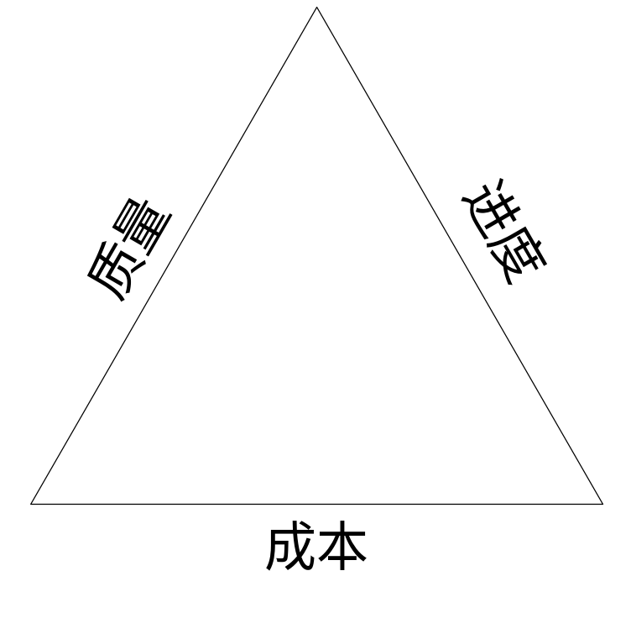
4.1 概述
  软件项目管理，主要集中反映在项目的成本、质量和进度三个方面，这反映了软件项目管理的实质，这三个方面通常称为软件项目管理的“三要素” 。

Slide 4
4.1 概述
进度是三要素之一，它与成本、质量二要素有着辨证的有机联系。
软件项目进度计划是软件项目计划中的一个重要组成部分，它影响到软件项目能否顺利进行，资源能否被合理使用，直接关系到项目的成败。它包括以下方面的内容：
  （1）项目活动排序：
    即确定工作包的逻辑关系。活动依赖关系确认的正确与否，将会自接影响到项目的进度安排、资源调配和费用的开支。项目活动的安排，主要是用网络图法、关键路径法和里程碑（Milestone）制度。
  （2）项目历时估算：
    历时估算包括一项活动所消耗的实际工作时间加上工作间歇时间。历时估算方法主要有类比法、专家法、参数模型法。
    类比法通过相同类别的项只比较，确定不同的项目工作所需要的时间。专家法依靠专家过去的知识、经验进行估算。参数模型法则是通过依据历史数据，用计算机回归分析来确定一种数学模型的方法。
  （3）制定进度计划：
    制定进度计划就是决定项目活动的开始和完成的同期。根据对项目内容进行的分解，找出了项目工作的先后顺序。估计出了工作完成时间之后，就要安排好工作的时间进度。
    随着较多数据的获得，对日常活动程序反复进行改进，进度计划也将不断更新。

Slide 5
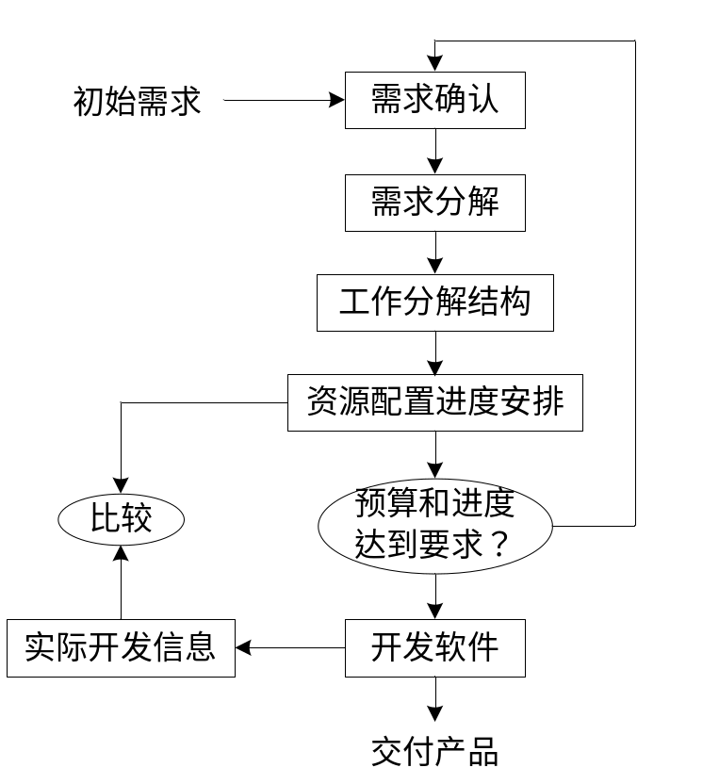
4.1 概述
  软件计划从初始需求开始，对用户需求的任何功能，都能根据目标制定一个计划。
    如果计划是可行的，则接受需求，否则就需求与用户协商，要么取消功能，要么增加时间、资源。
    项目结束后，用实际开发的信息、计划进行比较，以提高以后项目计划的准确性。

Slide 6
4.2软件项目进度计划方法
4.2.1 软件项目估算
进度计划是决定项目开发成功与否的关键因素，而估算是任何软件项目进度计划中不可或缺的重要内容，是确保软件项目进度计划制定的基础。
  软件项目估算包括工作量估算和成本估算两个方面。由于两者在一定条件下可以相互转换，所以这里不刻意区分。软件项目中工作量的单位通常是人月。
一般说来有专家判定、类比、功能点估计法三种估算方法。

Slide 7
4.2软件项目进度计划方法
专家判定
专家判定就是与一位或多位专家商讨，专家根据自己的经验和对项目的理解对项目成本做出估算。
  由于单独一位专家可能会产生偏颇，因此最好由多位专家进行估算。
对于由多个专家得到的多个估算值，需要采取某种方法将其合成一个最终的估算值。可采取的方式有：
  （1）求中值或平均值。
  这种方法非常简便，但易于受到极端估算值的影响而产生偏差。
  （2）召开小组会议。
  组织专家们召开小组会议进行讨论，以使他们统一于或者同意某一估算值。该方法能去掉一些极为偏颇无知的估算，但易于受权威人士或能言善辩人士的影响。

Slide 8
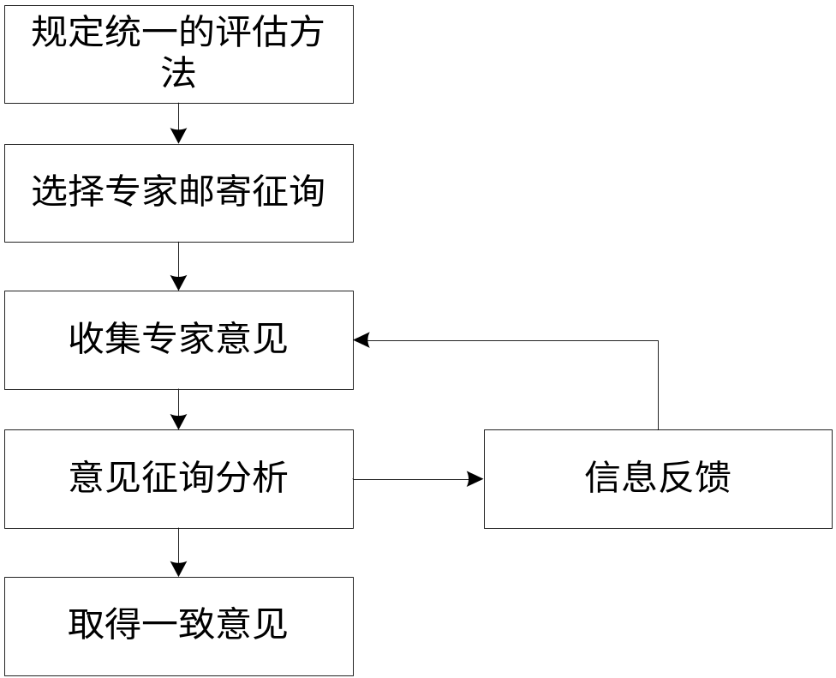
专家判定
（3）德尔菲技术

Slide 9
类比
类比
类比法就是把当前项目和以前作过的类似软件项目比较。通过比较获得其工作量的估算值。
该方法适合评估一些与历史项目在应用领域、环境和复杂度方面相似的项目，通过新项目与历史项目的比较，得到规模估计。
  类比法估计结果的精确度，取决于历史项目数据的完整性和准确度。
因此，用好类比法的前提条件之一，是组织建立起较好的项目后评价与分析机制，对历史项目的数据分析是可信赖的。其基本步骤是：
  （1）整理出项目功能列表和实现每个功能的代码行；
  （2）标识出每个功能列表与历史项目的相同点和不同点：
  （3）注意历史项目做得不够的地方；
  （4）通过步骤l和2得出各个功能的估计值；
  （5）产生规模估计。

Slide 10
功能点估计法
功能点测量，是在需求分析阶段基于系统功能的一种规模估计方法。
通过研究初始应用需求来确定各种输入、输出、计算和数据库需求的数量和特性。
通常的步骤是：
  （1）计算输入，输出，查询，主控文件和接口需求的数目；
  （2）将这些数据进行加权乘。
  （3）估计者根据对复杂度的判断，总数可以用+25％、0或-25％调整。

Slide 11
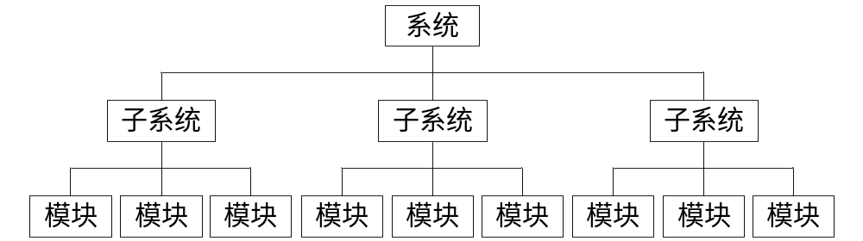
4.2.2 工作分解结构
软件项目进度计划管理的另一个重要环节是进行有效的工作结构分解。工作分解结构（Work Breakdown Structure，WBS）是对工作的分级描述。
  它可以将项目中的工作分解为更小的，易于管理的组成部分，直至最后分解成具体的工作的系统方法。
  它是项目规划的基础，是项目管理的主要技术之一。

Slide 12
WBS的基本要素主要有三个：层次结构、编码、报告。
  （1）层次结构
    WBS结构的总体设计对于一个有效的工作系统来说，是个关键。结构应以等级状或“树状”来构成，使底层代表详细的信息，而且其范围很大，逐层向上。

Slide 13
（2）编码设计
工作分解结构中的每一项工作或者称为单元都要编上号码，用来唯一确定项目工作分解结构的每一个单元，这些号码的全体称为编码系统。
  编码系统同项目工作分解结构本身一样重要，在项目规划和以后的各个阶段，项目各基本单元的查找、变更、费用计算、时间安排、资源安排、质量要求等各个方面都要参照这个编码系统。若编码系统不完整或编排不合适，会引起很多麻烦。

Slide 14
（3）报告设计
设计报告的基本要求，是以项目活动为基础产生所需的实用管理信息，而不是为职能部门产生其所需的职能管理信息或组织的职能报告。
  即报告的目的是要反映项目到目前为止的进展情况，通过这个报告，管理部门将能够去判断和评价项目各个方面是否偏离目标，偏离多少。

Slide 15
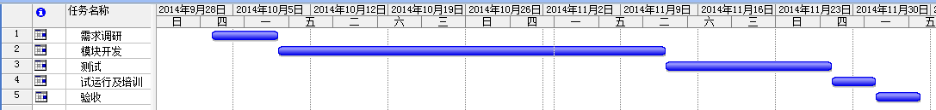
4.2.3 进度计划的技术方法
甘特图（Gantt）
  甘特图（Gantt），由美国工程师和社会学家在1916年发明，又称横道图（Bar Chart，也称条形图），是各种任务活动与日历表的对照图。

Slide 16
绘制甘特图的步骤如下：
  （1）明确项目牵涉到的各项活动、项目。内容包括项目名称（包括顺序）、开始时间、工期，任务类型（依物决定性）和依赖于哪一项任务。
  （2）创建甘特图草图。将所有的项目按照开始时间、工期标注到甘特图上。
  （3）确定项目活动依赖关系及时序进度。使用草图，并且按照项目的类型将项目联系起来，并且安排。
  此步骤将保证在未来计划有所调整的情况下，各项活动仍然能够按照正确的时序进行，也就是确保所有依赖性活动能并且只能在决定性活动完成之后按计划展开，同时避免关键性路径过长。
  （4）计算单项活动任务的工时量。
  （5）确定活动任务的执行人员及适时按需调整工时。
  （6）计算整个项目时间。

Slide 17
计划评审技术（PERT）
  计划评审技术（Program Evaluation and Review Technique，PERT）是50年代末美国海军部在研制北极星潜艇系统时为协调3000多个承包商和研究机构而开发的，其理论基础是假设软件项目持续时问以及整个项目完成时间是随机的，且服从某种概率分布。PERT可以估计整个项目在某个时间内完成的概率。
  构造PERT陈需要明确三个概念，事件、活动和关键路线。
    事件（Events）表示主要活动结束的那一点。
    活动（Activities）表示从一个事件到另一个事件之间的过程。
    关键路线（Critical Path）是PERT网络中花费时间最长的事件和活动的序列。

Slide 18
开发一个PERT网络要求管理者确定完成项目所需的所有关键活动，按照活动之间的依赖关系排列它们之间的先后次序，以及完成每项活动的时间。这些工作可以归纳为五个步骤：
  （1）确定完成项目必须进行的每一项有意义的活动，完成每项活动都产生事件或结果。
  （2）确定活动完成的先后次序。
  （3）绘制活动流程从起点到终点的图形，明确表示出每项活动及其它活动的关系，用圆圈表示事件，用箭头线表示活动，结果得到一副箭头线流程图，我们称之为PERT网络。
  （4）估算每项活动的完成时间。
  （5）借助包含活动时间估计的网络图，制定出包括每项活动开始和结束日期的全部项目的只程计划。在关键路线上没有松弛时问，沿关键路线的任何延迟都直接影响整个项目的完成期限。

Slide 19
关键路径法（CPM）
  关键路径法（Critical Path Method，CPM）是一项用于确定软件项目的起始时间和完工时间的方法。
  CPM是一种最常用的数学分析技术，即根据指定的网络顺序逻辑关系和单一的历时估算，计算每一个活动的单一的、确定的最早和最迟开始和完成日期。
  关键路径具有下列特征：
    网络图上至少存在一条关键路径。
    关键路径是网络图中的最长路径。
    关键路径的工期是完成项目的最短工期。
    关键路径是动态变化的，随着项目的进展，非关键路径可能会变成关键路径。
    关键路径上的活动是关键活动，任何关键活动的延迟都会导致整个项目完成的延迟。

Slide 20
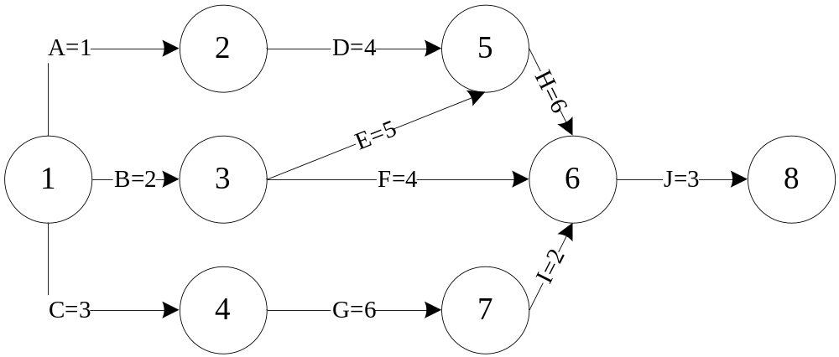
字母A、B、C、D、E、F、G、H、I、J代表了项目中需要进行的子项目或工作包，连线箭头则表明了工作包之间的关系，节点数字1，2，3，4，5，6，7，8则表明的是一种状况，从1开始，到8结束，中间的数字则表明上一工作包的结束和下一工作包的开始。

Slide 21
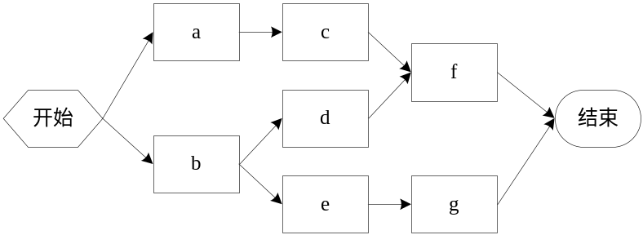
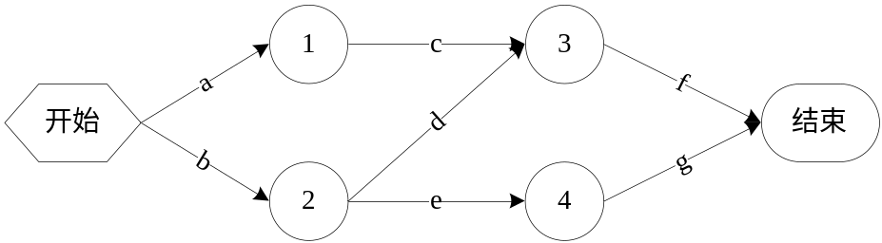
网络图法
  网络图是以箭线和节点来表示各项工作及流程的有向、有序的网状图形。网络图按其表示方法的不同，又分为双代号（Active On the Arrow，AOA）网络图和单代号（Activity On Node，AON）网络图（又称前导图法（Precedence Diagramming Method，PDM））。
  双代号网络图中的工作由带有两个节点的箭线来表示，单代号网络图中的工作用节点表示。

Slide 22
里程碑法
  里程碑法（Milestone）亦称可交付成果法，是在横道法上或网络图上标示出一些关键事项。
  这些事项能够被明显地确认，一般是反映进度计划执行中各个阶段的目标。
    这些关键事项在一定时间内的完成情况可反映项目进度计划的进展情况，因而这些关键事项被称为“里程碑”。
  编制里程碑计划对项目的目标和范围的管理很重要，协助范围的审核，给项目执行提供指导，好的里程碑计划就像一张地图指导你该怎么走。

Slide 23
编制里程碑计划的具体步骤一般如下：
  （1）认可最终的里程碑。
  （2）集体讨论所有可能的里程碑。
  （3）审核备选里程碑。
  （4）对结果路径进行实验。
  （5）用连线表示里程碑之间的逻辑关系。
  （6）确定最终的里程碑计划。

Slide 24
项目进度管理软件
  项目进度管理软件是进行项目计划编制的一个很有用的工具，项目进度管理软件一般具有如下功能：成本预算和控制、制定计划、资源管理及排定任务日程、监督和跟踪项目、报表生成、处理多个项目和子项目、排序和筛选、假设分析。
  目前，由微软公司出品的微软Project系列软件，是在全世界范围内应用最为广泛的、以进度计划为核心的项目管理软件，它的最新版本微软Project 2013将可用性、功能、灵活性完美地融合在一起，使项目管理者可以对所有信息了如指掌，控制项目的工时、日程和财务，与项目工作组保持密切合作，同时提高工作效率，己经成为软件项目管理者的得力助手。具体内容，具体参见第11章。

Slide 25
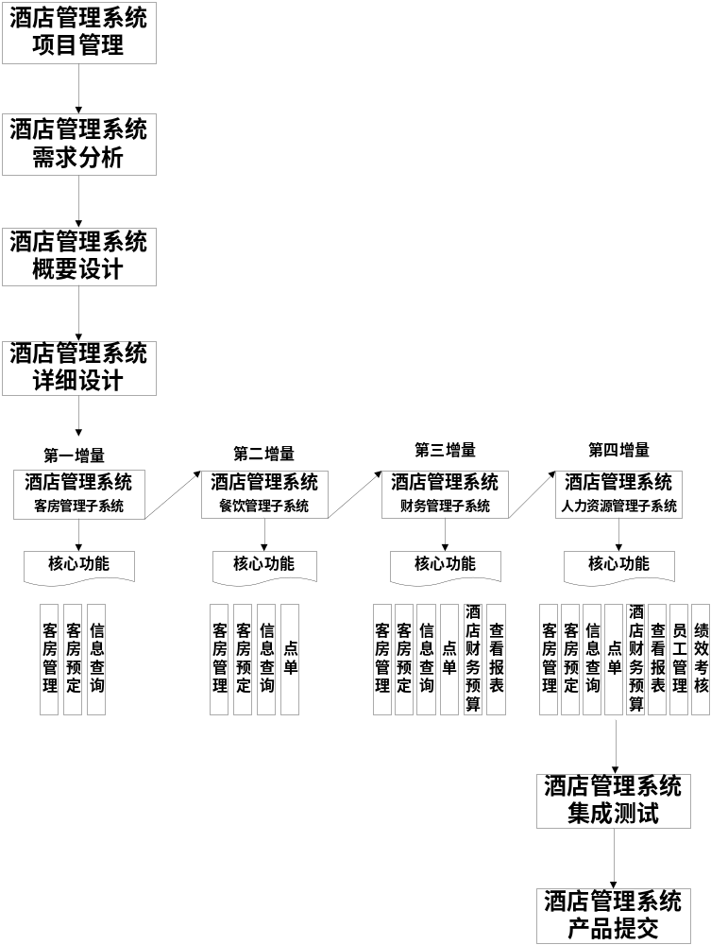
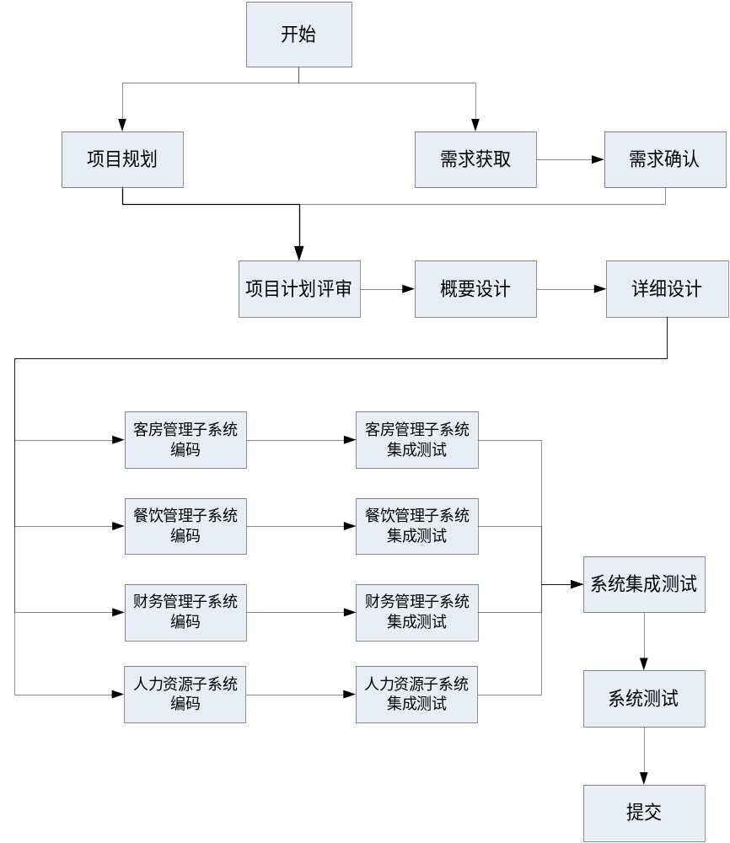
4.3 案例研究：某酒店管理系统的项目进度计划

Slide 26
4.4 小结
因为项目开发是个循环迭代的过程，在项目计划编制过程中，存在清楚的依赖关系，原则上要求它们按照基本相同的顺序进行。
但在具体的实现过程中，可能会有所变动。
因此，项目计划是一个逐步完善的过程。
项目计划的开发是贯穿项目始终的，可以渐进式进行，例如初始计划可能包含资源的属性和未定义的项目日期的活动排序，而后可以细化项目计划，包括具体的资源和明确的项目日期等。

Slide 27
谢 谢!

